Slide 1
Mobil Uygulama Geliştirme
Öğr. Gör. Zafer SERİN

Slide 2
GÖRÜNÜMLERE KOD İLE ERİŞME
Bir görünüme kod ile erişmek için aşağıdaki kod kullanılabilir.
Burada findViewById metodu ile TextView classı tipinde bir veriye erişileceği belirtilir. Parametre olarak ise Resources altındaki id değerinden textView4 görünümü verilmiştir.
val txt = findViewById<TextView>(R.id.textView4)
Notes:
Sununun izleyicilere sağlayacağı faydalar: Yetişkin kişiler, konunun onlar için neden önem taşıdığını bildiklerinde konuya daha fazla ilgi gösterir.
Sunucunun konuya dair uzmanlık düzeyi: Bu alandaki yeterliliğinizi kısaca açıklayın veya katılımcıların neden sizi dinlemesi gerektiğini ifade edin.

Slide 3
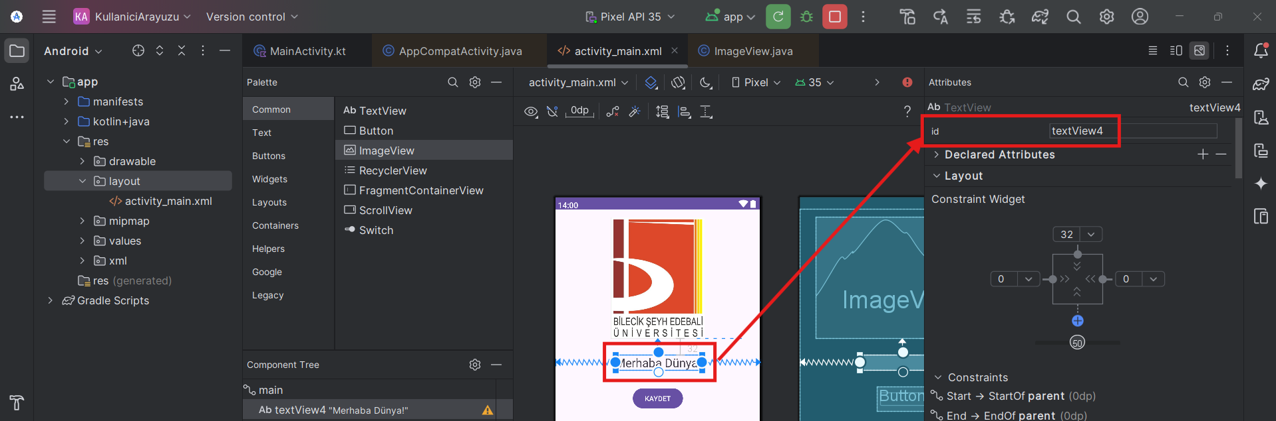
GÖRÜNÜMLERE KOD İLE ERİŞME
Notes:
Sununun izleyicilere sağlayacağı faydalar: Yetişkin kişiler, konunun onlar için neden önem taşıdığını bildiklerinde konuya daha fazla ilgi gösterir.
Sunucunun konuya dair uzmanlık düzeyi: Bu alandaki yeterliliğinizi kısaca açıklayın veya katılımcıların neden sizi dinlemesi gerektiğini ifade edin.

Slide 4
GÖRÜNÜMLERE KOD İLE ERİŞME
Bu erişim işleminden sonra kod ile istenilen attribute değiştirilebilir.
Bu durumda kod çalıştırıldıktan sonra ‘Merhaba Dünya’ yazısı ‘Selam’ olarak değişecektir.
val txt = findViewById<TextView>(R.id.textView4) txt.text = "Selam"
Notes:
Sununun izleyicilere sağlayacağı faydalar: Yetişkin kişiler, konunun onlar için neden önem taşıdığını bildiklerinde konuya daha fazla ilgi gösterir.
Sunucunun konuya dair uzmanlık düzeyi: Bu alandaki yeterliliğinizi kısaca açıklayın veya katılımcıların neden sizi dinlemesi gerektiğini ifade edin.

Slide 5

GÖRÜNÜMLERE KOD İLE ERİŞME
Notes:
Sununun izleyicilere sağlayacağı faydalar: Yetişkin kişiler, konunun onlar için neden önem taşıdığını bildiklerinde konuya daha fazla ilgi gösterir.
Sunucunun konuya dair uzmanlık düzeyi: Bu alandaki yeterliliğinizi kısaca açıklayın veya katılımcıların neden sizi dinlemesi gerektiğini ifade edin.

Slide 6
GÖRÜNÜMLERE KOD İLE ERİŞME
findViewById pek çok durumda kullanılabilse ve verimli olsa da çok büyük eksikliklere sahiptir. Özellikle optimizasyon tarafında aranan id’ye sahip görünümü bulmak için ekranda bulunan bütün görünümleri gezer. Büyük uygulamalarda yüzlerce görünüm olabileceği için bu durum büyük performans kayıplarına neden olmaktadır. Bunun önüne geçmek için herbir görünüme sabit classlar ile erişen View Binding yöntemi kullanılabilir.
Notes:
Sununun izleyicilere sağlayacağı faydalar: Yetişkin kişiler, konunun onlar için neden önem taşıdığını bildiklerinde konuya daha fazla ilgi gösterir.
Sunucunun konuya dair uzmanlık düzeyi: Bu alandaki yeterliliğinizi kısaca açıklayın veya katılımcıların neden sizi dinlemesi gerektiğini ifade edin.

Slide 7
GÖRÜNÜMLERE KOD İLE ERİŞME
View Binding kullanabilmek için bazı ayarlar yapılmalıdır. Uygulama klasörlerinde Gradle Scripts -> build.gradle.kts yolu izlenerek bu .kts dosyası açılarak burada android bloğu altına aşağıdaki kod eklenmelidir.
buildFeatures { viewBinding = true }
Notes:
Sununun izleyicilere sağlayacağı faydalar: Yetişkin kişiler, konunun onlar için neden önem taşıdığını bildiklerinde konuya daha fazla ilgi gösterir.
Sunucunun konuya dair uzmanlık düzeyi: Bu alandaki yeterliliğinizi kısaca açıklayın veya katılımcıların neden sizi dinlemesi gerektiğini ifade edin.

Slide 8
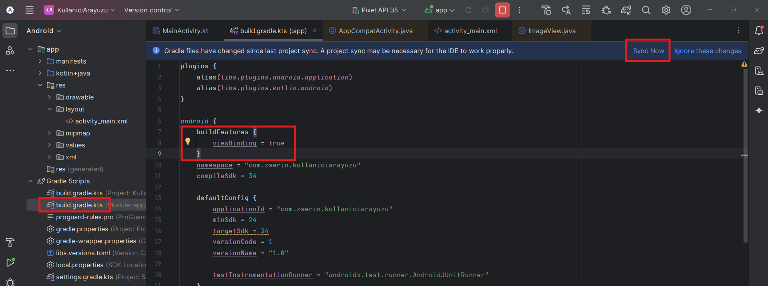
GÖRÜNÜMLERE KOD İLE ERİŞME
Son durumda şu şekilde olmaktadır. Üstte çıkan mavi uyarıda Sync Now tıklanmalıdır.
Notes:
Sununun izleyicilere sağlayacağı faydalar: Yetişkin kişiler, konunun onlar için neden önem taşıdığını bildiklerinde konuya daha fazla ilgi gösterir.
Sunucunun konuya dair uzmanlık düzeyi: Bu alandaki yeterliliğinizi kısaca açıklayın veya katılımcıların neden sizi dinlemesi gerektiğini ifade edin.

Slide 9
GÖRÜNÜMLERE KOD İLE ERİŞME
View Bindingi aktif etmek için MainActivity.kt dosyasında da bazı düzenlemeler yapılmalıdır. MainActivity classı içinde ama onCreate fonksiyonunun dışında aşağıdaki değişken tanımlaması yapılmalıdır.
Burada ActivityMainBinding ile belirtilen isim XML dosyasına göre oluşturulmaktadır. Eğer farklı bir XML dosyası kullanıyorsanız burada binding: den sonra ‘Binding’ yazarak uygun olanı seçebilirsiniz.
private lateinit var binding: ActivityMainBinding
Notes:
Sununun izleyicilere sağlayacağı faydalar: Yetişkin kişiler, konunun onlar için neden önem taşıdığını bildiklerinde konuya daha fazla ilgi gösterir.
Sunucunun konuya dair uzmanlık düzeyi: Bu alandaki yeterliliğinizi kısaca açıklayın veya katılımcıların neden sizi dinlemesi gerektiğini ifade edin.

Slide 10
GÖRÜNÜMLERE KOD İLE ERİŞME
Daha sonra ise yine MainActivity.kt dosyasında onCreate fonksiyonu içerisinde super.onCreate(savedInstanceState)’den sonra aşağıdaki kod yazılmalı ve View Binding aktif edilmelidir. Aşağıdaki yeni setContentView eklendikten sonra önceden kalan setContentView silinmelidir!
binding = ActivityMainBinding.inflate(layoutInflater) val view = binding.root setContentView(view)
Notes:
Sununun izleyicilere sağlayacağı faydalar: Yetişkin kişiler, konunun onlar için neden önem taşıdığını bildiklerinde konuya daha fazla ilgi gösterir.
Sunucunun konuya dair uzmanlık düzeyi: Bu alandaki yeterliliğinizi kısaca açıklayın veya katılımcıların neden sizi dinlemesi gerektiğini ifade edin.

Slide 11
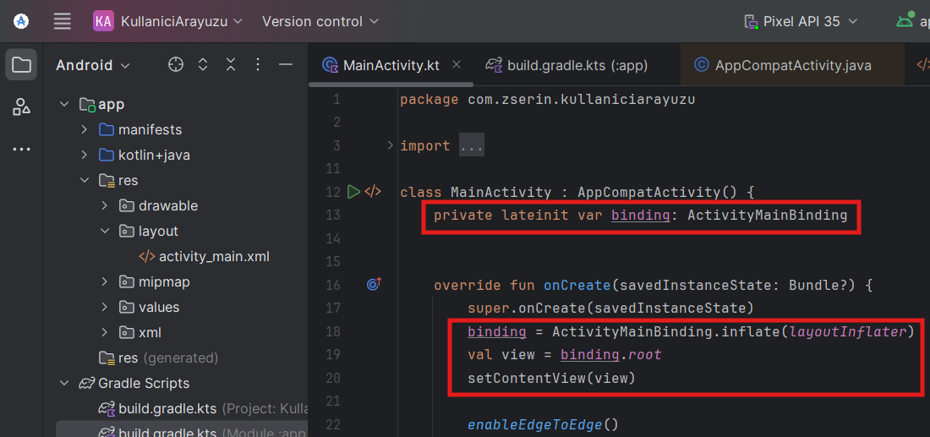
GÖRÜNÜMLERE KOD İLE ERİŞME
Son durumda MainActivity.kt dosyası şu şekilde olmaktadır.
Notes:
Sununun izleyicilere sağlayacağı faydalar: Yetişkin kişiler, konunun onlar için neden önem taşıdığını bildiklerinde konuya daha fazla ilgi gösterir.
Sunucunun konuya dair uzmanlık düzeyi: Bu alandaki yeterliliğinizi kısaca açıklayın veya katılımcıların neden sizi dinlemesi gerektiğini ifade edin.

Slide 12
GÖRÜNÜMLERE KOD İLE ERİŞME
Daha sonra direk binding referansı üzerinden herbir görünüme ve özelliğe erişilebilir. Daha önce şu şekilde yapılan işlem:
Artık daha hızlı ve kolay bir şekilde yapılabilir:
val txt = findViewById<TextView>(R.id.textView4) txt.text = "Selam"
binding.textView4.text = "Selam"
Notes:
Sununun izleyicilere sağlayacağı faydalar: Yetişkin kişiler, konunun onlar için neden önem taşıdığını bildiklerinde konuya daha fazla ilgi gösterir.
Sunucunun konuya dair uzmanlık düzeyi: Bu alandaki yeterliliğinizi kısaca açıklayın veya katılımcıların neden sizi dinlemesi gerektiğini ifade edin.

Slide 13
GÖRÜNÜMLERE KOD İLE ERİŞME
Bir butona tıklandığında bir işlem gerçekleştirebilmek için 2 yöntem kullanılabilir. Bunlardan ilki onCreate fonksiyonu içerisinde aşağıdaki kodu kullanmaktır. Burada button2’nin XML tarafındaki id olduğu unutulmamalıdır!
binding.button2.setOnClickListener { binding.textView4.text = "Butona Tıklandı!" }
Notes:
Sununun izleyicilere sağlayacağı faydalar: Yetişkin kişiler, konunun onlar için neden önem taşıdığını bildiklerinde konuya daha fazla ilgi gösterir.
Sunucunun konuya dair uzmanlık düzeyi: Bu alandaki yeterliliğinizi kısaca açıklayın veya katılımcıların neden sizi dinlemesi gerektiğini ifade edin.

Slide 14

GÖRÜNÜMLERE KOD İLE ERİŞME
Notes:
Sununun izleyicilere sağlayacağı faydalar: Yetişkin kişiler, konunun onlar için neden önem taşıdığını bildiklerinde konuya daha fazla ilgi gösterir.
Sunucunun konuya dair uzmanlık düzeyi: Bu alandaki yeterliliğinizi kısaca açıklayın veya katılımcıların neden sizi dinlemesi gerektiğini ifade edin.

Slide 15
GÖRÜNÜMLERE KOD İLE ERİŞME
Diğer yöntem ise butona tıklandığında çalışacak fonksiyonu belirlemektir. Bunun için öncelikle activity_main.xml dosyasına gidilerek butona tıklanmalı ve butonun attributelarından onClick bulunarak karşısına fonksiyon ismi yazılmalıdır.
Notes:
Sununun izleyicilere sağlayacağı faydalar: Yetişkin kişiler, konunun onlar için neden önem taşıdığını bildiklerinde konuya daha fazla ilgi gösterir.
Sunucunun konuya dair uzmanlık düzeyi: Bu alandaki yeterliliğinizi kısaca açıklayın veya katılımcıların neden sizi dinlemesi gerektiğini ifade edin.

Slide 16
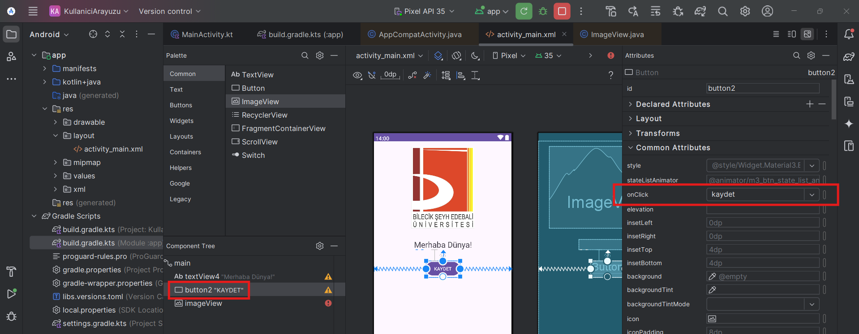
GÖRÜNÜMLERE KOD İLE ERİŞME
Notes:
Sununun izleyicilere sağlayacağı faydalar: Yetişkin kişiler, konunun onlar için neden önem taşıdığını bildiklerinde konuya daha fazla ilgi gösterir.
Sunucunun konuya dair uzmanlık düzeyi: Bu alandaki yeterliliğinizi kısaca açıklayın veya katılımcıların neden sizi dinlemesi gerektiğini ifade edin.

Slide 17
GÖRÜNÜMLERE KOD İLE ERİŞME
Daha sonra onClick karşısına yazılan isim ile aynı isimde bir fonksiyon MainActivity.kt classında onCreate fonksiyonu dışında oluşturulmalıdır. Burada 3 önemli nokta vardır:
onClick karşısına yazılan isim ve fonksiyon ismi aynı olmalıdır.
Fonksiyon private olmamalıdır!
Fonksiyon bir view parametresi almalıdır. (Eğer View kırmızı olursa Alt + Enter kombinasyonu ile gerekli paket dahil edilebilir.)
fun kaydet(view : View) { binding.textView4.text = "Butona Tıklandı! 2" }
Notes:
Sununun izleyicilere sağlayacağı faydalar: Yetişkin kişiler, konunun onlar için neden önem taşıdığını bildiklerinde konuya daha fazla ilgi gösterir.
Sunucunun konuya dair uzmanlık düzeyi: Bu alandaki yeterliliğinizi kısaca açıklayın veya katılımcıların neden sizi dinlemesi gerektiğini ifade edin.

Slide 18
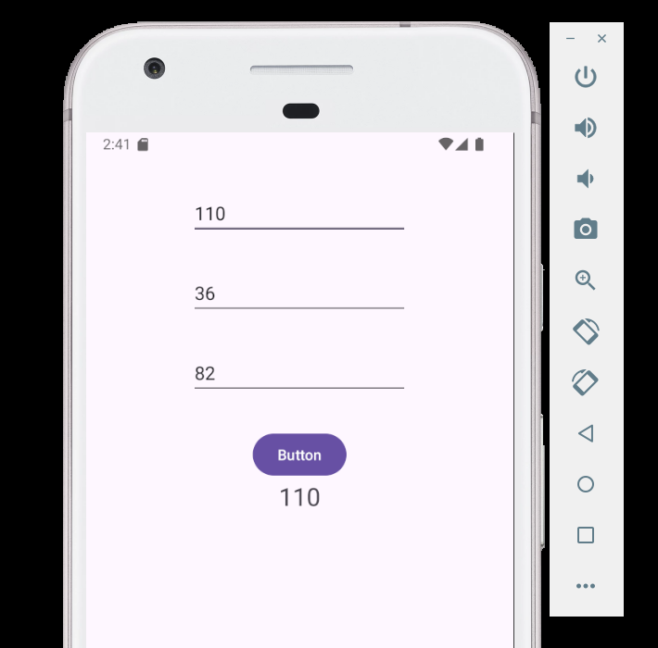
GÖRÜNÜMLERE KOD İLE ERİŞME
3 değer alarak bunlardan enbüyüğünü yazan mobil uygulamayı geliştirin.
Notes:
Sununun izleyicilere sağlayacağı faydalar: Yetişkin kişiler, konunun onlar için neden önem taşıdığını bildiklerinde konuya daha fazla ilgi gösterir.
Sunucunun konuya dair uzmanlık düzeyi: Bu alandaki yeterliliğinizi kısaca açıklayın veya katılımcıların neden sizi dinlemesi gerektiğini ifade edin.

